Slide 1

HÀ NỘI
HẢI PHÒNG
VINH
LỊCH SỬ 7
ĐÀ NẴNG
NHA TRANG
TP HCM

Slide 2



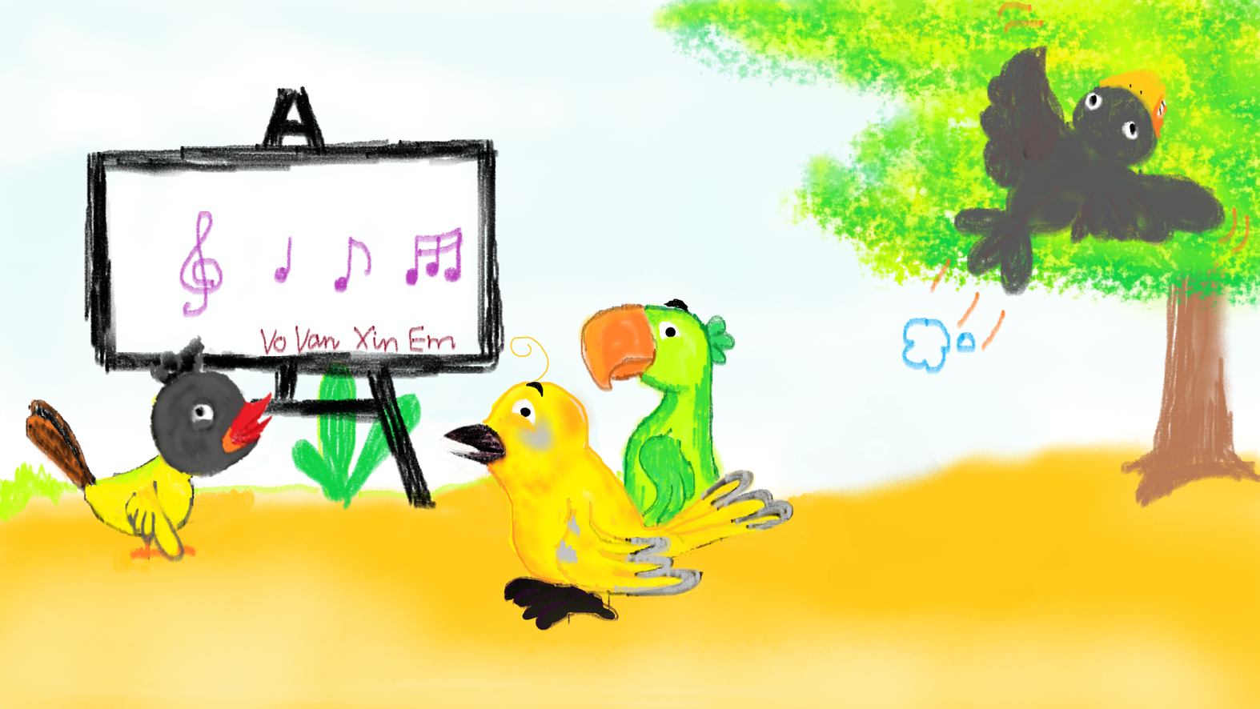
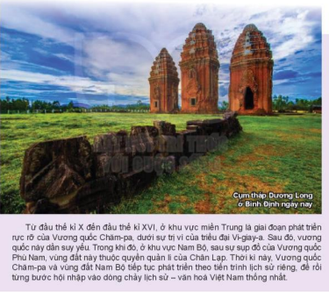

















1
2
3
4

Slide 3

Câu hỏi 1
Từ khoảng thế kỉ VII TCN đến những thế kỉ đầu Công nguyên, trên lãnh thổ Việt Nam đã hình thành các quốc gia sơ kì nào?
Văn Lang, sau đó là Âu Lạc, Chăm-pa, Phù Nam

Slide 4
Câu hỏi 2
Địa bàn chủ yếu của nhà nước Văn Lang là khu vực nào?
Khu vực Bắc Bộ và Bắc Trung Bộ

Slide 5
Câu hỏi 3
Tôn giáo chiếm địa vị độc tôn thời Lê sơ?
Nho giáo

Slide 6
Câu hỏi 4
Kể tên các danh nhân văn hoá tiêu biểu thời Lê sơ
Nguyễn Trãi, Lê Thánh Tông, Lương Thế Vinh, Ngô Sĩ Liên

Slide 7
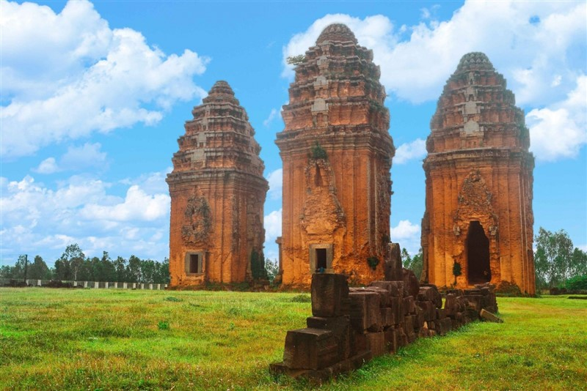
Giới thiệu về cụm tháp Dương Long (Bình Định)

Slide 8
Đây là cụm di tích gồm ba tháp Chăm thẳng hàng trên một gò cao thuộc huyện Tây Sơn, tỉnh Bình Định, được xây dựng vào cuối thế kỉ XII, là thời kì phát triển rực rỡ nhất của nền văn hoá Chăm-pa. Cụm tháp này gồm ba tháp: Tháp giữa cao 39m, hai tháp bên cao 32m.
Phần thân của các tháp xây bằng gạch, các góc được ghép bởi những tảng đá lớn chạm trổ công phu. Tính quy mô của tháp Dương Long được thể hiện không chỉ ở chiều cao của tháp (cao nhất trong các tháp Chăm còn lại ở Việt Nam) mà còn ở lối kiến trúc độc đáo, đặc biệt là các hoa văn, hoạ tiết được khắc tạc trực tiếp trên những tảng đá đồ sộ đặt ngay trên đỉnh tháp. Cụm tháp Dương Long là một trong những di tích tiêu biểu nhất là hiện thân của trình độ kĩ thuật xây dựng đền tháp, nghệ thuật tạo hình của người Chăm-pa xưa.

Slide 9
1. Trong giai đoạn từ đầu thế kỉ X đến đầu thế kỉ XVI, vùng đất phía Nam của Đại Việt bao gồm những phần lãnh thổ nào thuộc Việt Nam hiện nay?
2. Kênh hình gợi cho em suy nghĩ gì về vùng đất phía Nam Việt Nam từ thế kỉ X đến đầu thế kỉ XVI?

Slide 10
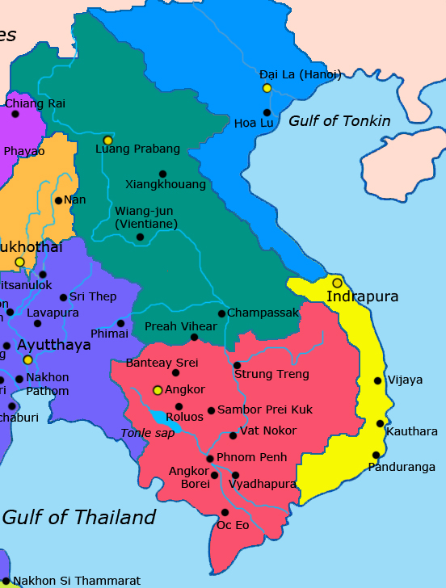

Slide 11

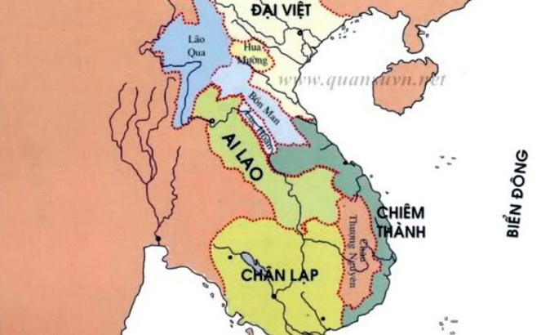
Bài 18
Vương quốc Chăm-pa và vùng Nam Bộ từ đầu thế kỉ X đến đầu thế kỉ XVI

Slide 12
1. Vương quốc Chăm-pa từ thế kỉ X đến đầu thế kỉ XVI

Slide 13
a. Diễn biến cơ bản về chính trị
Đọc thông tin trong SGK trang 90, 91, hoạt động cặp đôi, hoàn thành phiếu học tập
Thời gian | Sự kiện chính trị tiêu biểu

Slide 14
a. Diễn biến cơ bản về chính trị
Thời gian | Sự kiện chính trị tiêu biểu
Năm 988 | Một quý tộc người Chăm đã lập ra Vương triều Vi-giay-a, kinh đô được chuyển về Vi-giay-a
Từ năm 988 đến năm 1220 | Tình hình Chăm-pa gặp nhiều khó khăn ở trong nước, phải tiến hành các cuộc chiến tranh với Chân Lạp và giải quyết xung đột với Đại Việt ở phía bắc.
Từ năm 1220 đến năm 1353 | Là thời kì thịnh đạt nhất của Vương quốc Chăm-pa. Chăm-pa củng cố chính quyền, mở rộng và thống nhất lãnh thổ
Từ cuối TK XIV đến năm 1471 | Vương triều Vi-giay-a lâm vào khủng hoảng, suy yếu rồi sụp đổ.
Từ năm 1471 đến đầu thế kỉ XVI | Lãnh thổ Chăm-pa bị thu hẹp nhiêu phần và chia thành nhiều tiểu quốc khác nhau

Slide 15
HS hoạt động cá nhân, trả lời câu hỏi:
1. Xem video và dựa vào phiếu học tập vừa hoàn thành, nhận xét khát quát về mối quan hệ của Chăm-pa và Đại Việt qua các thời kì?
2. Xem video kết hợp quan sát lược đồ H2 tr91, nhận xét về lãnh thổ Chăm-pa qua các thời kì? Giải thích vì sao?
3. Quan sát H1 tr90, giới thiệu về cổng thành Đồ Bàn

Slide 16
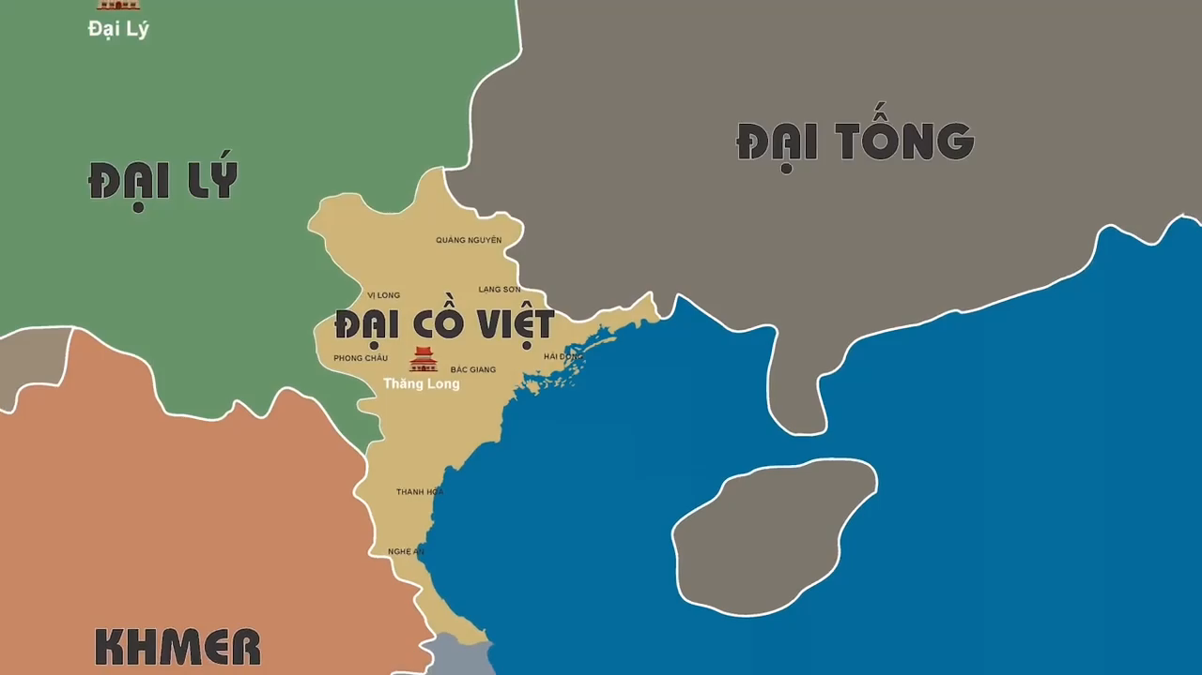

Slide 17
Hoạt động cá nhân xem video và trả lời câu hỏi:
1. Dựa vào phiếu học tập vừa hoàn thành, nhận xét khát quát về mối quan hệ của Chăm-pa và Đại Việt qua các thời kì?
2. Quan sát lược đồ H2 tr91, nhận xét về lãnh thổ Chăm-pa qua các thời kì? Giải thích vì sao?
3. Quan sát H1 tr90, giới thiệu về cổng thành Đồ Bàn

Slide 18
a. Diễn biến cơ bản về chính trị
Thời gian | Sự kiện chính trị tiêu biểu
Năm 988 | Một quý tộc người Chăm đã lập ra Vương triều Vi-giay-a, kinh đô được chuyển về Vi-giay-a
Từ năm 988 đến năm 1220 | Tình hình Chăm-pa gặp nhiều khó khăn ở trong nước, phải tiến hành các cuộc chiến tranh với Chân Lạp và giải quyết xung đột với Đại Việt ở phía bắc.
Từ năm 1220 đến năm 1353 | Là thời kì thịnh đạt nhất của Vương quốc Chăm-pa. Chăm-pa củng cố chính quyền, mở rộng và thống nhất lãnh thổ
Từ cuối TK XIV đến năm 1471 | Vương triều Vi-giay-a lâm vào khủng hoảng, suy yếu rồi sụp đổ.
Từ năm 1471 đến đầu thế kỉ XVI | Lãnh thổ Chăm-pa bị thu hẹp nhiêu phần và chia thành nhiều tiểu quốc khác nhau

Slide 19
Hoạt động cá nhân xem video và trả lời câu hỏi:
1. Dựa vào phiếu học tập vừa hoàn thành, nhận xét khát quát về mối quan hệ của Chăm-pa và Đại Việt qua các thời kì?
2. Quan sát lược đồ H1 tr91, nhận xét về lãnh thổ Chăm-pa qua các thời kì? Giải thích vì sao?
3. Quan sát H1 tr90, giới thiệu về cổng thành Đồ Bàn

Slide 20
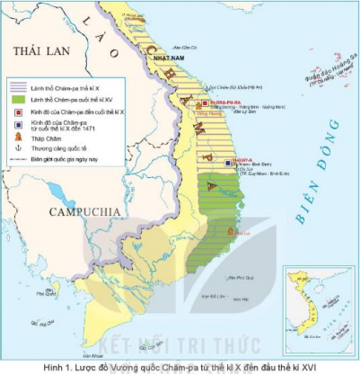

Slide 21
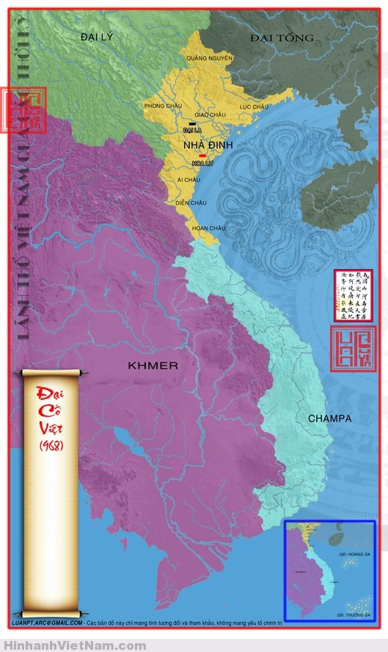
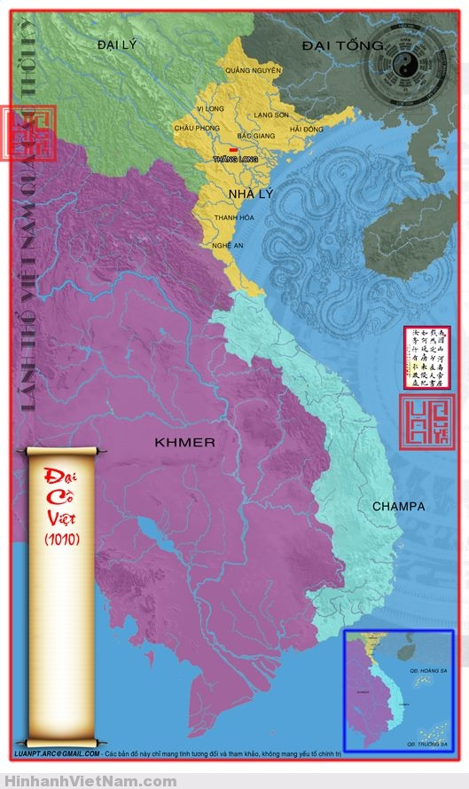

Slide 22
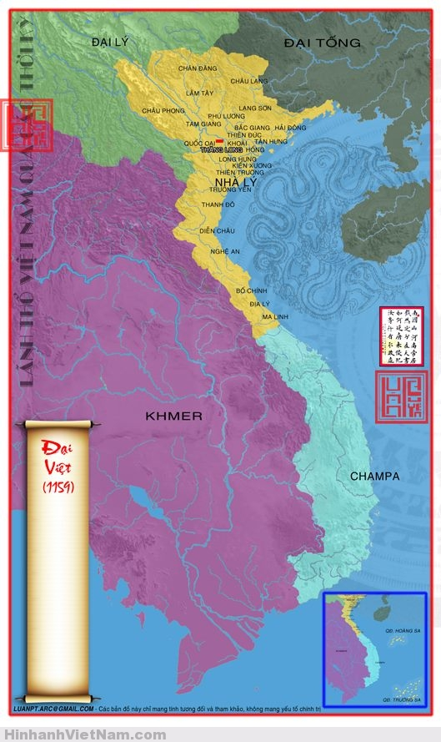
Năm 1069, Lý Thánh Tông nam chinh đánh Chiêm Thành và bắt được vua Chiêm là Chế Củ (Jaya Rudravarman), đem về Thăng Long. Để được tha vua Chiêm đã cắt vùng đất phía bắc Chiêm Thành gồm ba châu Bố Chính, Ma Linh, Địa Lý cho Đại Việt. Những châu ấy nay ở địa hạt các huyện Quảng Ninh, Quảng Trạch, Bố Trạch, Tuyên Hoá, Lệ Thuỷ tỉnh Quảng Bình và huyện Bến Hải tỉnh Quảng Trị

Slide 23
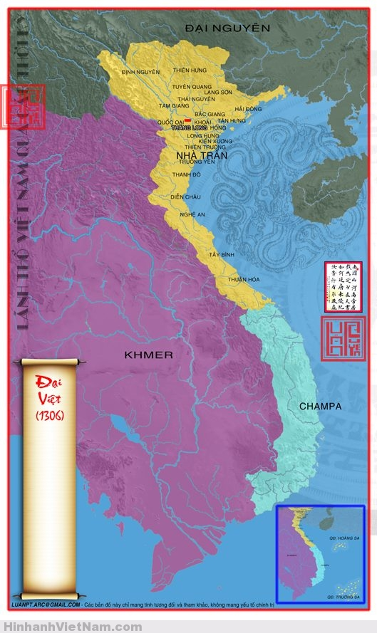
Năm 1306 vua Chế Mân (Jaya Simhavarman) của Chiêm Thành cắt đất hai châu Ô và Rí cho vua Trần Anh Tông để làm sính lễ cưới Công chúa Huyền Trân của Đại Việt, vùng đất mà ngày nay là nam Quảng Trị và Thừa Thiên-Huế. Biên giới phía nam của Đại Việt lúc này tiến đến đèo Hải Vân.

Slide 24
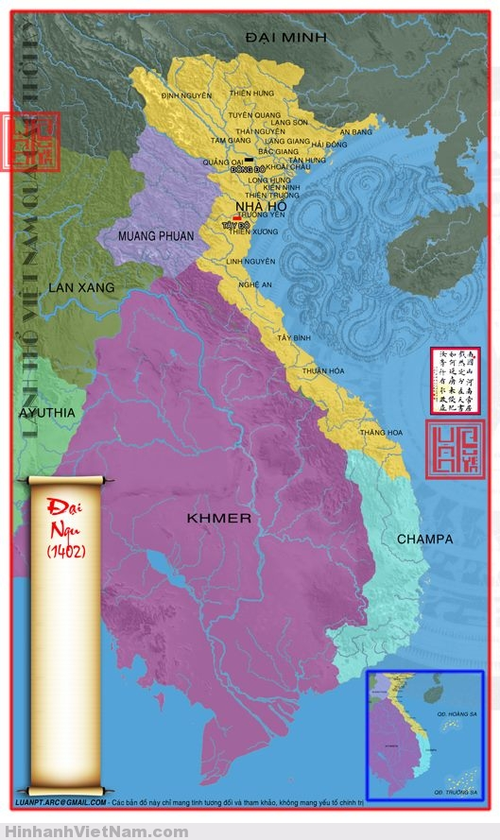
Năm 1402, Hồ Quý Ly sai Hồ Hán Thương mang đại quân đi đánh Chiêm Thành. Vua Chiêm dâng vùng đất ngày nay là Quảng Nam, Quảng Ngãi cho nhà Hồ. Nhà Hồ đặt nơi đây là lộ Thăng Hoa

Slide 25
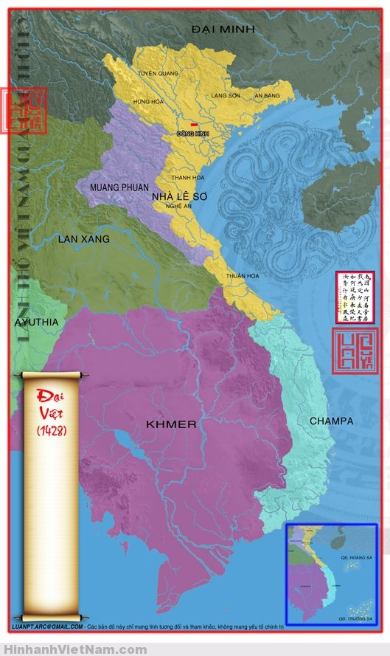
Sau thắng lợi của khởi nghĩa Lam Sơn, Lê Lợi lên ngôi Hoàng đế, lập ra nhà Lê sơ. Ranh giới của Đại Việt và Chăm-pa là đèo Hải Vân như ở thời Trần.

Slide 26
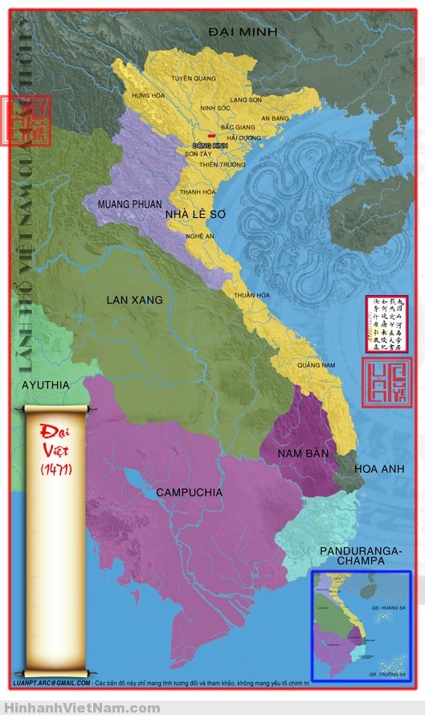
Năm 1471 vua Lê Thánh Tông đưa 20 vạn quân tiến đánh vào kinh đô Vijaya (Bình Định) của Chiêm Thành, kinh đô Vijaya bị thất thủ. Lê Thánh Tông đã sáp nhập vùng đất bắc Chiêm Thành vào Đại Việt (ngày nay là 3 tỉnh Quảng Nam, Quảng Ngãi, Bình Định) lập ra đạo Quảng Nam. Phần đất còn lại của Chiêm Thành vua Lê Thánh Tông đã chia làm 3 vương quốc Nam Bàn, Hoa Anh, Chăm-pa và giao cho tướng, hoàng thân còn lại của Chiêm Thành trấn giữ và có nghĩa vụ triều cống Đại Việt.

Slide 27
Vua Lê cho lập 2 nước đệm là Hoa Anh và Nam Bàn để cư dân 2 nước Chăm-pa và Đại Việt có thể tự do sinh sống, qua lại tạo nên sự yên ổn lâu dài ở phía nam. Như vậy đến năm 1471 lãnh thổ Chăm-pa chỉ còn từ đèo Cù Mông (ranh giới giữa Bình Định và Phú Yên ngày nay) đến sông Dinh (Bình Thuận ngày nay)

Slide 28
Hoạt động cá nhân xem video và trả lời câu hỏi:
1. Dựa vào phiếu học tập vừa hoàn thành, nhận xét khát quát về mối quan hệ của Chăm-pa và Đại Việt qua các thời kì?
2. Quan sát lược đồ H2 tr91, nhận xét về lãnh thổ Chăm-pa qua các thời kì? Giải thích vì sao?
3. Quan sát H1 tr90, giới thiệu về cổng thành Đồ Bàn

Slide 29
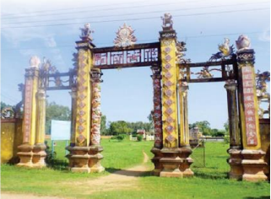
Cổng thành Đồ Bàn (An Nhơn, Bình Định ngày nay)

Slide 30
Thành Đồ Bàn được xây dựng từ năm 982, là một di tích lịch sử của người Chăm, còn được gọi là thành cổ Chà Bàn (Trà Bàn), thành Hoàng Đế hoặc thành Vi-giay-a. Năm 1982, thành cổ Đồ Bàn được xếp hạng Di tích lịch sử cấp quốc gia, là niềm tự hào của người dân Bình Định mỗi khi nhắc tới quê hương mình. Bốn nhà thơ nổi tiếng gồm Hàn Mặc Tử, Quách Tấn, Yến Lan và Chế Lan Viên đã lập nên một nhóm thơ lấy tên “Bàn Thành tứ hữu” nghĩa là bốn người bạn ở thành Đồ Bàn

Slide 31
b. Tình hình kinh tế, văn hoá
Đọc thông tin trong SGK trang 92, 93, hoạt nhóm hoàn thành nhiệm vụ: Trình bày khái quát những nét chính về kinh tế, văn hoá của Vương quốc Chăm-pa từ đầu thế kỉ X đến đầu thế kỉ XVI?

Slide 32
b. Tình hình kinh tế, văn hoá
Lĩnh vực |  | Thành tựu
Kinh tế | Nông nghiệp | - Giữ vai trò chủ yếu trong hoạt động kinh tế - Tiếp tục phát triển các kĩ thuật đào kênh, đắp đập thuỷ lợi,...
 | Khai thác lâm thổ sản, hải sản | - Khai thác nhiều loại lâm thổ sản quý như: trầm hương, long não, sừng tê giác, ngà voi, hổ tiêu,... - Đánh bắt hải sản vẫn là một nghề quan trọng của cư dân Chăm-pa.
 | Thủ công nghiệp | - Các nghề thủ công tiếp tục phát triển, nhất là sản xuất gốm, dệt vải, chế tác đồ trang sức, đóng thuyền... - Xuất hiện nhiều lò gốm nổi tiếng như: Gò Sành, Trường Cửu, Gò Cây Me (Bình Định),...
 | Thương nghiệp | - Thương mại đường biển vẫn được phát triển mạnh mẽ với nhiều hải cảng được mở rộng như Đại Chiêm (Quảng Nam) hoặc xây dựng mới như: Tân Châu (Thị Nại ở Bình Định)... - Họ buôn bán trao đổi nhiều loại lâm thổ sản quý, sản phẩm thủ công…

Slide 33
b. Tình hình kinh tế, văn hoá
Lĩnh vực |  | Thành tựu
Văn hoá | Tôn giáo – tín ngưỡng | - Hin-đu giáo là tôn giáo có vị trí quan trọng nhất ở Chăm-pa, trong đó chủ yếu là thờ thần Si-va; Phật giáo tiếp tục có những bước phát triển. - Tín ngưỡng phồn thực được phổ biến rộng rãi trong đời sống văn hoá của cư dân
 | Chữ viết | Chữ Chăm không ngừng được cải tiến và hoàn thiện
 | Kiến trúc và điêu khắc | Nổi tiếng nhất thời kì này là các đền tháp được xây bằng gạch nung và trang trí phù điêu,... như cụm đền tháp Dương Long (Bình Định), Pô-na-ga (Khánh Hoà), Pô-klong Ga-rai (Ninh Thuận)…
 | Ca múa nhạc | Người Chăm sử dụng phong phú các bộ nhạc cụ như: trống, kèn Sa-ra-na,... Những điệu múa nổi tiếng của các vũ nữ Chăm-pa gốm có múa lụa, múa quạt, đặc biệt là vũ điệu Áp-sa-ra

Slide 34
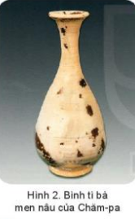
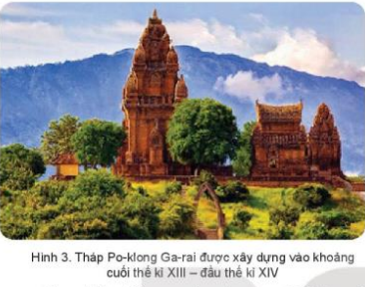
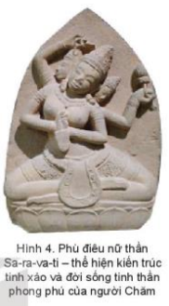

Slide 35
THỦ CÔNG NGHIỆP
Đây là một hiện vật gốm của Chăm-pa (thế kỉ XV) được khai quật trên con tàu cổ ở Cù Lao Chàm những năm 1997 - 1999. Bình gốm này cùng với rất nhiều hiện vật khác thời Lê sơ đang trên đường xuất khẩu sang nhiều nước khác. Với chất men gốm mịn và đẹp, hình dáng bình gốm thanh thoát,... chiếc bình là hiện thân của đôi bàn tay tài hoa, kĩ thuật chế tác gốm điêu luyện của người Chăm xưa.

Slide 36
KIẾN TRÚC-ĐIÊU KHẮC
Theo truyền thuyết của người Chăm, tháp Pô-klong Ga-rai được Chế Mân cho xây dựng để thờ Pô-klong Ga-rai - vị vua có nhiều công trạng đối với người Chăm trong việc chống giặc ngoại xâm, khai mương, đắp đập làm cho ruộng đồng tươi tốt,... Chính vì lẽ đó mà ông đã được người Chăm coi như
một vị vua - tối thượng thần (Shi-va) và được thờ phụng trong tháp đến nay. Trong phạm vi di tích hiện nay, ngoài các hạng mục sân, vườn, tường rào, đường nội bộ, cổng (cổng vào di tích và cổng phía đông), tổ hợp công trình phục vụ du lịch - văn hoá, kiến trúc phụ trợ, miếu thờ, phế tích kiến trúc,... còn ba kiến trúc gốc tương đối hoàn chỉnh, gồm tháp trung tâm (Ka-lan), tháp cổng (Gô-pu-ra) và tháp nhà. Với những giá trị đặc biệt tiêu biểu, di tích kiến trúc nghệ thuật này được công nhận là Di tích quốc gia đặc biệt năm 2016.

Slide 37
KIẾN TRÚC-ĐIÊU KHẮC
Phù điêu có niên đại thế kỉ XII, được phát hiện vào năm 1988 tại phế tích tháp Châu Thành (nay thuộc khu vực Châu Thành, thị xã An Nhơn, tỉnh Bình Định) trong quá trình người dân khai thác đất tại đây. Hiện nay, phù điêu được trưng bày ở Bảo tàng tỉnh Bình Định và đã được công nhận Bảo vật quốc gia năm 2020. Phù điêu này có chất liệu đá sa thạch, cao 80 cm, rộng 60 cm, dày 26 cm, trọng lượng khoảng 200 kg. Phù điêu trang trí một mặt chính diện, mặt sau lưng để trơn. Hình tượng thể hiện ở mặt chính là một vị nữ thần, được khắc tạc nổi trong một hình vòm cung đầu nhọn hình lá nhĩ. Vị nữ thần có ba đầu, bốn tay, thân mình uốn vặn trong tư thế múa, ngồi trên một toà sen, khuôn mặt nữ thần rất thanh tú. Phù điêu thể hiện trình độ kiến trúc - chạm khắc tinh xảo và đời sống tinh thần phong phú của người Chăm xưa

Slide 38
2. Sơ lược vùng đất Nam Bộ từ đầu thế kỉ X đến đầu thế kỉ XVI

Slide 39
a. Diễn biến cơ bản về chính trị
Xem video, đọc thông tin trong SGK trang 93, 94, thảo luận cặp đôi, trả lời câu hỏi:
1. Vì sao từng là một vương quốc hùng mạnh trong thế kỉ III -V nhưng sau đó vùng đất Nam Bộ lại bị suy yếu và bị xâm chiếm?
2. Giới thiệu những nét chính về chính trị vùng đất Nam Bộ từ đầu thế kỉ X đến đầu thế kỉ XVI

Slide 40
a. Diễn biến cơ bản về chính trị
Xem video, đọc thông tin trong SGK trang 93, 94, thảo luận cặp đôi, trả lời câu hỏi:
1. Vì sao từng là một vương quốc hùng mạnh trong thế kỉ III -V nhưng sau đó vùng đất Nam Bộ lại bị suy yếu và bị xâm chiếm?
Do nhiều nguyên nhân: đất đai bị nhiễm mặn bởi những đợt biển tiến, diện tích đất canh tác cũng mất dần; tuyến đường giao thương trên biển không còn đi qua Phù Nam,... tác động đến tình hình kinh tế, xã hội của cư dân nơi đây, là nguyên nhân chính dẫn đến sự suy vong của Vương quốc Phù Nam

Slide 41
a. Diễn biến cơ bản về chính trị
Xem video, đọc thông tin trong SGK trang 93, 94, thảo luận cặp đôi, trả lời câu hỏi:
2. Giới thiệu những nét chính về chính trị vùng đất Nam Bộ từ đầu thế kỉ X đến đầu thế kỉ XVI

Slide 42
a. Diễn biến cơ bản về chính trị
+ Khoảng đầu thế kỉ VII, vùng đất Nam Bộ trên danh nghĩa bị đặt dưới quyền cai trị của Vương quốc Chân Lạp. Tuy nhiên, triều đình Chân Lạp hầu như không thể quản lí được vùng đất này.
+ Từ sau thế kỉ X đến đầu thế kỉ XIV, do ảnh hưởng nặng nề bởi điều kiện tự nhiên nên cư dân ở đây rất thưa vắng.
+ Từ thế kỉ XVI mới có những nhóm lưu dân người Việt đến khẩn hoang và lập ra những làng người Việt đầu tiên

Slide 43
b. Tình hình kinh tế và văn hoá
Đọc thông tin trong SGK tr94, hoạt động cá nhân, trả lời câu hỏi: Trình bày những nét chính về kinh tế, văn hoá của cư dân Nam Bộ từ đầu thế kỉ X đến đầu thế kỉ XVI.

Slide 44
b. Tình hình kinh tế và văn hoá
+ Kinh tế: Chủ yếu dựa vào canh tác lúa nước kết hợp với chăn nuôi gia súc, gia cầm, đánh bắt thuỷ hải sản. Bên cạnh đó, họ làm các nghề thủ công và buôn bán nhỏ. Thương nghiệp không còn phát triển như thời kì Vương quốc Phù Nam.
+ Văn hoá: Người dân vẫn giữ nhiều truyền thống văn hoá từ thời Phù Nam, đồng thời dần tiếp xúc và chịu ảnh hưởng của văn hoá Trung Quốc, Ấn Độ. Hin-đu giáo, Phật giáo, các tín ngưỡng dân gian,... tiếp tục được duy trì trong đời sống văn hoá của cư dân.

Slide 45



LUYỆN TẬP

Slide 46
Hoạt động cặp đôi để trả lời các câu 1, 2 SGK tr94:
1. Liên hệ kiến thức đã học ở lớp 6 hãy so sánh:
a. Tình hình kinh tế Chăm-pa giai đoạn từ thế kỷ X đến thế kỷ XVI với giai đoạn từ thế kỷ II đến thế kỷ X.
b. Những nét chính về tình hình chính trị, kinh tế, văn hóa giữa vương quốc Phù Nam (trước thế kỷ VII) và vùng đất Nam Bộ trong giai đoạn từ thế kỷ X đến thế kỷ XVI
2. Dựa vào kiến thức đã học, em hãy lí giải những nguyên nhân khiến trong một thời kỳ dài, triều đình Chân Lạp không thể quản lí và kiểm soát vùng đất Nam Bộ.

Slide 47
LUYỆN TẬP
1. a. Tình hình kinh tế Chăm-pa giai đoạn từ thế kỷ X đến thế kỷ XVI với giai đoạn từ thế kỷ II đến thế kỷ X.
Nội dung | Thế kỉ II – đầu thế kỉ X | Đầu thế kỉ X – đầu thế kỉ XVI
Giống nhau
Khác nhau

Slide 48
LUYỆN TẬP
1. b. Những nét chính về tình hình chính trị, kinh tế, văn hóa giữa vương quốc Phù Nam (trước thế kỷ VII) và vùng đất Nam Bộ trong giai đoạn từ thế kỷ X đến thế kỷ XVI
Nội dung | Vương quốc Phù Nam (thế kỉ I – VII) | Vùng đất Nam Bộ (thế kỉ VII – XVI)
Chính trị
Kinh tế
Văn hóa

Slide 49
LUYỆN TẬP
1. a. Tình hình kinh tế Chăm-pa giai đoạn từ thế kỷ X đến thế kỷ XVI với giai đoạn từ thế kỷ II đến thế kỷ X.
Nội dung | Thế kỉ II – đầu thế kỉ X | Đầu thế kỉ X – đầu thế kỉ XVI
Giống nhau | - Canh tác lúa nước kết hợp với chăn nuôi gia súc, gia cầm, khai thác lâm sản và đánh bắt thủy – hải sản. - Sản xuất thủ công nghiệp phát triển, các mặt hàng đa dạng, phong phú. - Thương nghiệp đường biển phát triển.
Khác nhau | - Việc trao đổi, buôn bán với thương nhân nước ngoài diễn ra chủ yếu ở thương cảng Đại Chiêm (Quảng Nam)… | - Hoạt động kinh tế trên các lĩnh vực nông nghiệp, thủ công nghiệp và thương nghiệp có bước phát triển hơn trước - Các thương cảng cũ được mở rộng, nhiều thương cảng mới được xây dựng, như: cảng Tân Châu (Thị Nại ở Bình Định)…

Slide 50
LUYỆN TẬP
1. b. Những nét chính về tình hình chính trị, kinh tế, văn hóa giữa vương quốc Phù Nam (trước thế kỷ VII) và vùng đất Nam Bộ trong giai đoạn từ thế kỷ X đến thế kỷ XVI
Nội dung | Vương quốc Phù Nam (thế kỉ I – VII) | Vùng đất Nam Bộ (thế kỉ VII – XVI)
Chính trị | - Bộ máy nhà nước của vương quốc Phù Nam được củng cố, kiện toàn. - Trong các thế kỉ III – V, vương quốc Phù Nam là đế quốc hùng mạnh nhất khu vực Đông Nam Á. | - Trên danh nghĩa vùng đất Nam Bộ đặt dưới sự cai trị của nước Chân Lạp (Campuchia). Tuy nhiên, trên thực tế, triều đình Ăng-co hầu như không thể quản lí được vùng đất này.
Kinh tế | - Sản xuất nông nghiệp kết hợp với làm các nghề thủ công. - Thương nghiệp đường biển phát triển mạnh mẽ, thu hút thương nhân của nhiều nước như: Ấn Độ, Trung Quốc, La Mã…; thương cảng Óc Eo của Phù Nam trở thành trung tâm của tuyến đường hàng hải trên vùng biển Đông Nam Á. | - Sản xuất nông nghiệp kết hợp với làm các nghề thủ công và buôn bán nhỏ. - Thương nghiệp không còn phát triển như trước.
Văn hóa | - Chịu ảnh hưởng sâu sắc của văn hóa Ấn Độ. - Văn hóa vật chất và văn hóa tinh thần mang đậm yếu tố “sông nước” | - Ít chịu ảnh hưởng của văn hóa Chân Lạp. - Dần tiếp thu văn hóa Trung Quốc. - Những nét văn hóa truyền thống tiếp tục được duy trì.

Slide 51
LUYỆN TẬP
Hoạt động cặp đôi để trả lời các câu 1, 2 SGK tr94:
1. Liên hệ kiến thức đã học ở lớp 6 hãy so sánh:
a. Tình hình kinh tế Chăm-pa giai đoạn từ thế kỷ X đến thế kỷ XVI với giai đoạn từ thế kỷ II đến thế kỷ X.
b. Những nét chính về tình hình chính trị, kinh tế, văn hóa giữa vương quốc Phù Nam (trước thế kỷ VII) và vùng đất Nam Bộ trong giai đoạn từ thế kỷ X đến thế kỷ XVI
2. Dựa vào kiến thức đã học, em hãy lí giải những nguyên nhân khiến trong một thời kỳ dài, triều đình Chân Lạp không thể quản lí và kiểm soát vùng đất Nam Bộ.

Slide 52
LUYỆN TẬP
2. Dựa vào kiến thức đã học, em hãy lí giải những nguyên nhân khiến trong một thời kỳ dài, triều đình Chân Lạp không thể quản lí và kiểm soát vùng đất Nam Bộ.
+ Điều kiện tự nhiên của vùng đất Nam Bộ không phù hợp với truyền thống canh tác và sinh sống của người Khơ-me (tộc người chủ yếu ở Chân Lạp) => Do đó, trong suốt thế kỉ VII – đầu thế kỉ XVI, cư dân Khơ-me hầu như không sinh sống ở vùng đất Nam Bộ.
+ Trong các thế kỉ VII – đầu thế kỉ XVI, triều đình Chân Lạp phải đối mặt với nhiều khó khăn nên khó có khả năng kiểm soát trực tiếp vùng đất Nam Bộ. Bên cạnh đó, dấu ấn về thời kì phát triển cường thịnh của Phù Nam rất mạnh mẽ trong lòng cư dân nơi đây, cho nên triều đình Ăng-co rất khó có thể quản lý và kiểm soát được vùng đất này.

Slide 53

VẬN DỤNG

Slide 54


Sưu tầm tư liệu từ sách, báo, internet để viết một đoạn văn giới thiệu về một di tích đền tháp Cham-pa được xây dựng trong giai đoạn từ thế kỷ X đến thế kỷ XVI. Theo em, cần phải làm gì để bảo vệ và phát huy giá trị của di tích đó.

Slide 55
VẬN DỤNG
Sưu tầm tư liệu từ sách, báo, internet để viết một đoạn văn giới thiệu về một di tích đền tháp Cham-pa được xây dựng trong giai đoạn từ thế kỷ X đến thế kỷ XVI. Theo em, cầm phải làm gì để bảo vệ và phát huy giá trị của di tích đó.
Gợi ý:
- Công trình tên là gì? Nằm ở đâu? Do ai xây dựng?
- Công trình xây dựng vì mục đích gì?
- Những nét đặc sắc của công trình đó?
- Giá trị của công trình đó?
- Theo em, cần phải làm gì để bảo vệ và phát huy giá trị của di tích đó?

Slide 56


TẠM BIỆT
CHÚC CÁC EM HỌC TỐT!

